Slide 1
RJEŠENJA DOMAĆE ZADAĆE

Slide 2
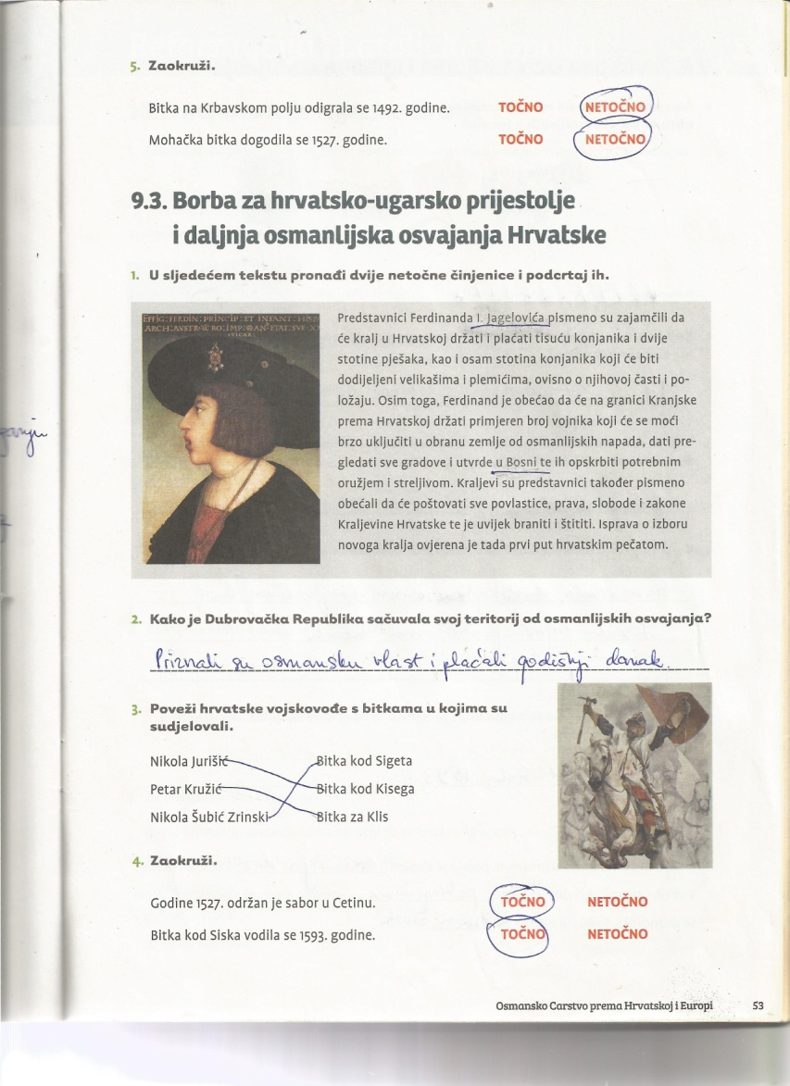

Slide 3
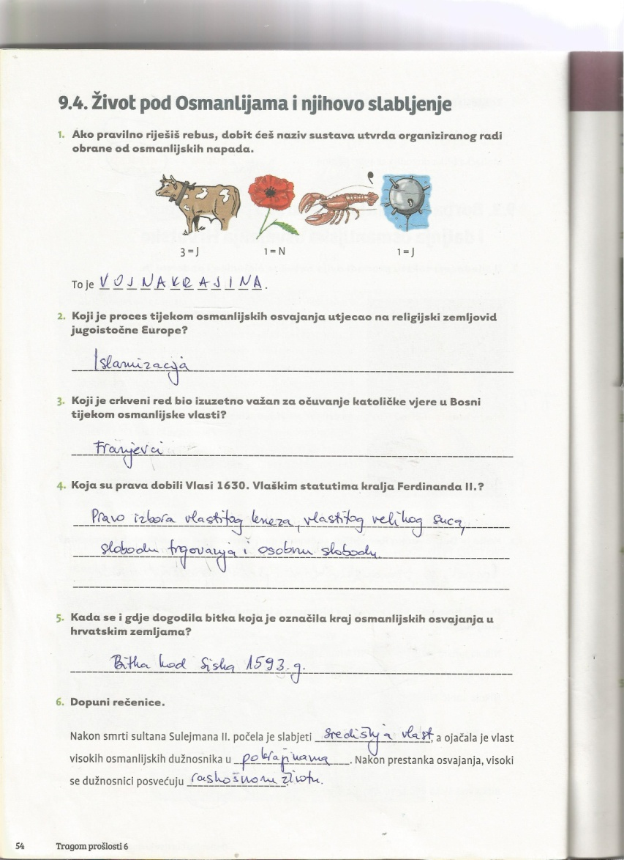

Slide 4
VOJNA KRAJINA
HRVATSKA SLAVONSKA BANSKA
KRAJINA KRAJINA KRAJINA
područje Kupa - Drava - Sava -
Jadransko Sava Kupa
more
središte Karlovac Varaždin Petrinja
uprava austrijska austrijska uprava
uprava uprava bana i
(dva vojna (dva vojna Sabora
zapovjednika) zapovjednika)

